Slide 1
區塊鏈應用開發
Day 3
https://www.bde.tw/r/47y

Slide 2
Office Hour
11/06 12:30~13:00
https://www.bde.tw/r/z6z

Slide 3
園遊會應用模擬

Slide 4
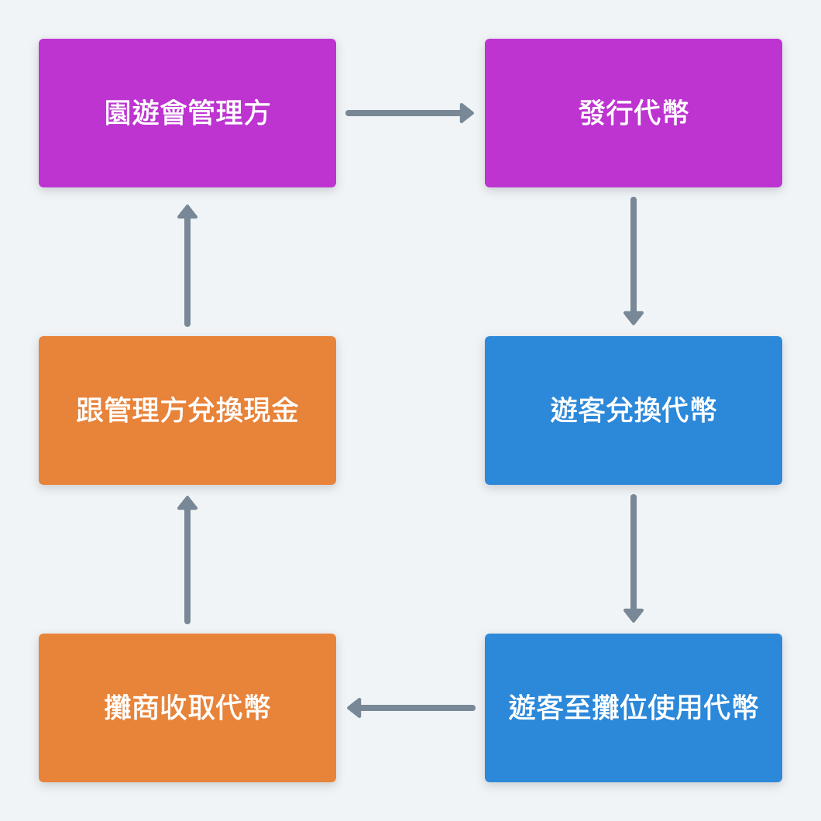

Slide 5
線上園遊會場地
https://www.bde.tw/r/Tqj

Slide 6
Day3 練習 1：
https://www.bde.tw/r/Tqj
到上方網站註冊並登入
創建屬於自己的一個場地空間，並加入自己部署在 Github Page 的 CrappyBird 小遊戲網址

Slide 7
DApp 入門
(Decentralized Applications)

Slide 8
記得切換測試網路
(電腦/手機)

Slide 9
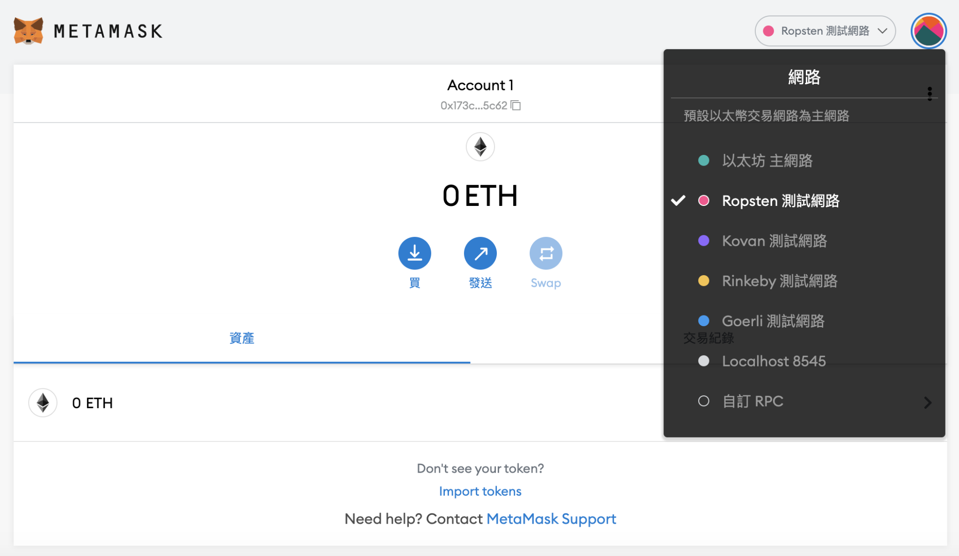

Slide 10
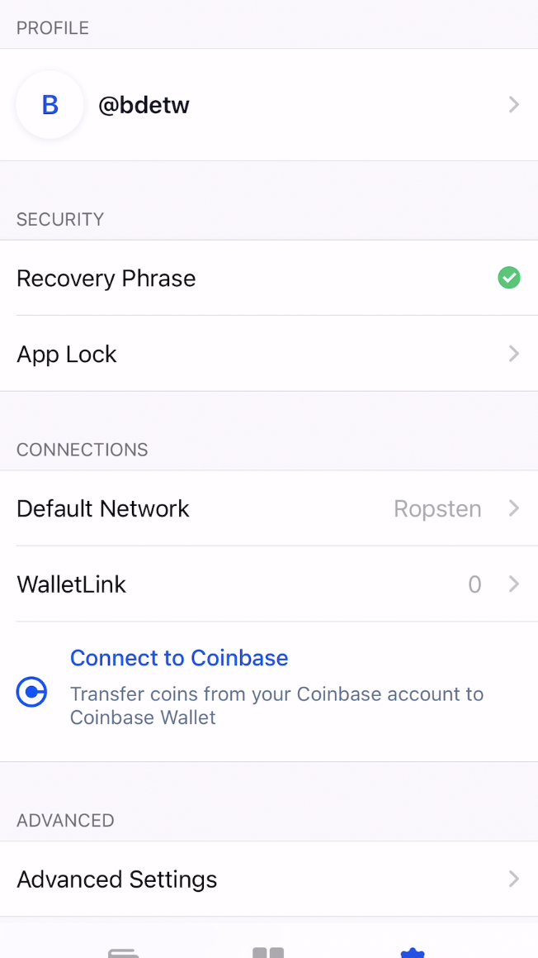
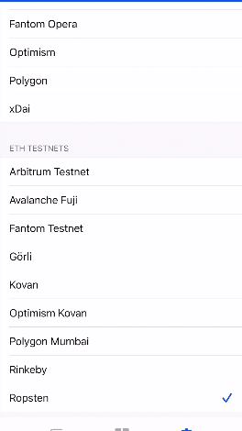

Slide 11
DeFi
(Decentralized Finance)

Slide 12
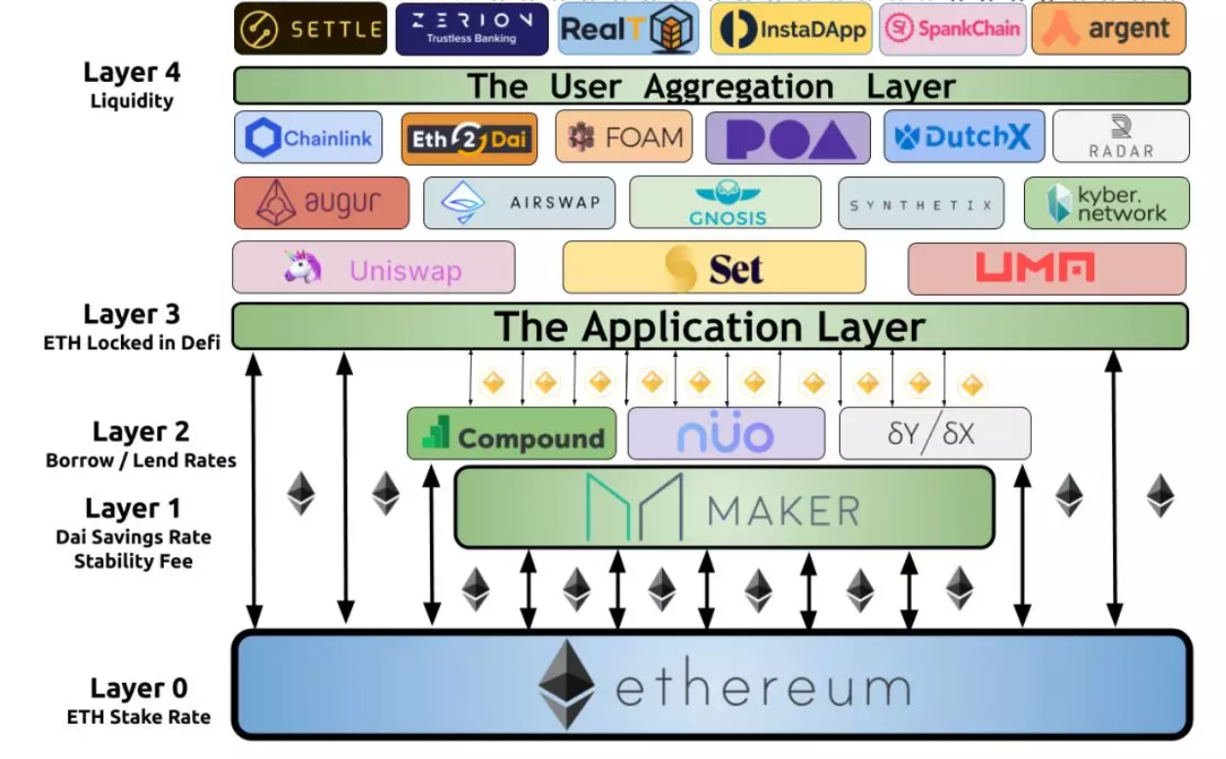
Ethereum DeFi Lego

Slide 13
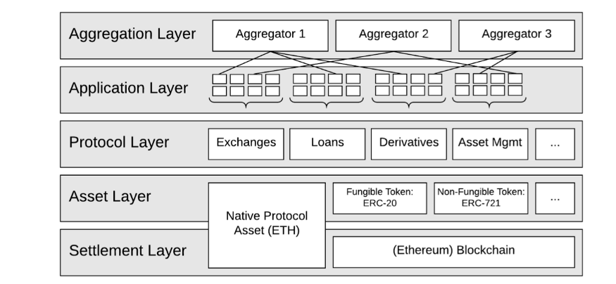
Ethereum DeFi Stack
Source: Fabian Schär, University of Basel, ResearchGate

Slide 14
DeFi Dapp
https://www.bde.tw/r/taY

Slide 15
Day3 練習 2：
https://www.bde.tw/r/I9N
到上方 DeFi 網站中新增流動池，並注入 ETH 及自己發行的學號代幣
兌換自己的學號代幣
將自己發行的學號代幣發送一顆至下方錢包地址
0x173c38B04624b708822CD1551cDfF8071E175c62

Slide 16
休息一下～～
10:25 繼續

Slide 17
DApp 開發
(Decentralized Applications)

Slide 18
帳戶類型
外部帳戶：EOA (Externally Owned Account)
合約帳戶：Contract Account

Slide 19
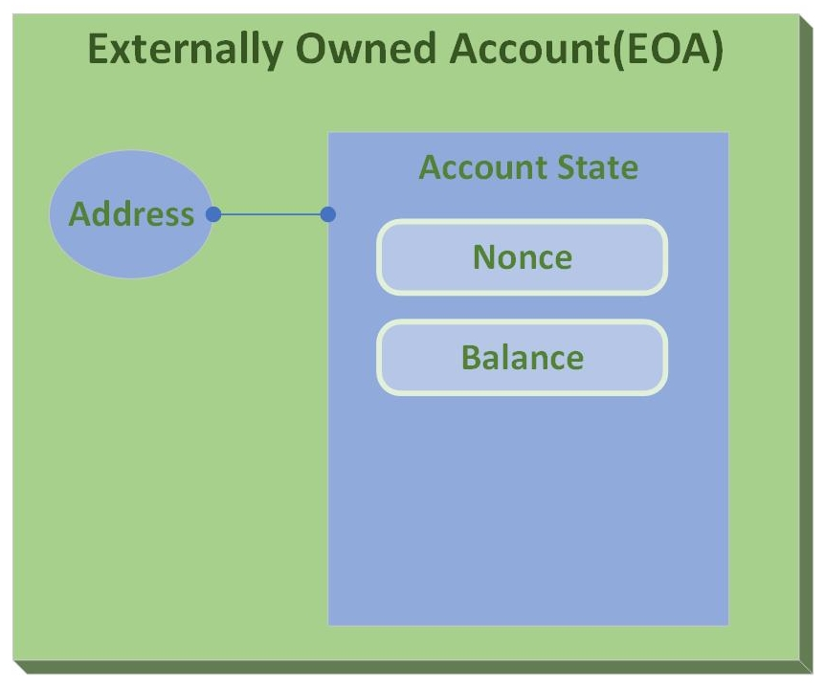

Slide 20
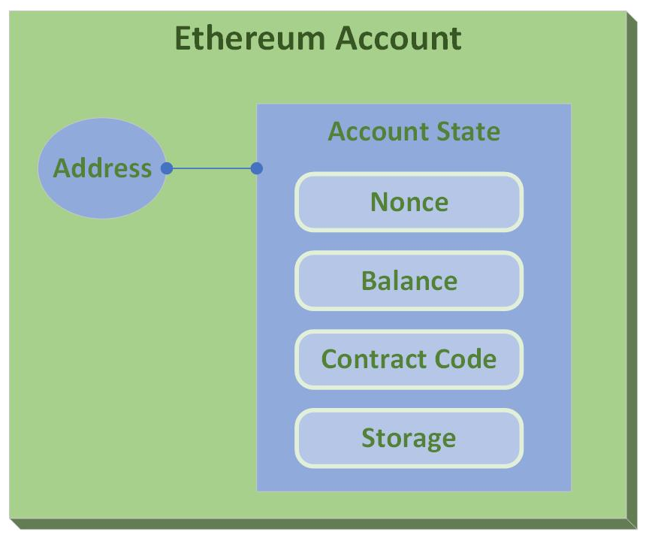
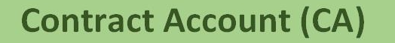

Slide 21
帳戶功能
EOA
執行合約
Contract
Account
Contract
Account
執行合約
轉帳
轉帳
EOA

Slide 22
智能合約開發
開發工具：Remix, GitHub
Remix - https://www.bde.tw/r/1wN
GitHub - https://www.bde.tw/r/vnl

Slide 23
GitHub IDE
進入 GitHub 專案 Repository
按下鍵盤上的英文句點『.』(就在逗號旁)

Slide 24
TokenFactory 專案
網站：
https://www.bde.tw/r/LxD
專案原始碼：
https://www.bde.tw/r/gx8

Slide 25
CrappyBird 專案
網站：
https://www.bde.tw/r/NLG
專案原始碼：
https://www.bde.tw/r/hOB

Slide 26
CrappyBird
原始版本：
https://github.com/TaipeiBlockchain/CrappyBird/blob/master/index_old.html
上鏈版本：
https://github.com/TaipeiBlockchain/CrappyBird/blob/master/index.html

Slide 27
CrappyBirdPlus 專案
專案原始碼：
https://www.bde.tw/r/DQk

Slide 28
Day3 練習 3：
https://github.com/
將 TokenFactory 專案 fork 至個人的 GitHub 帳號中，部署至 GitHub Pages 上並記下網址。
將上面網址新增至練習 1 中所創建的場地。

Slide 29
休息一下～
11:05 繼續

Slide 30
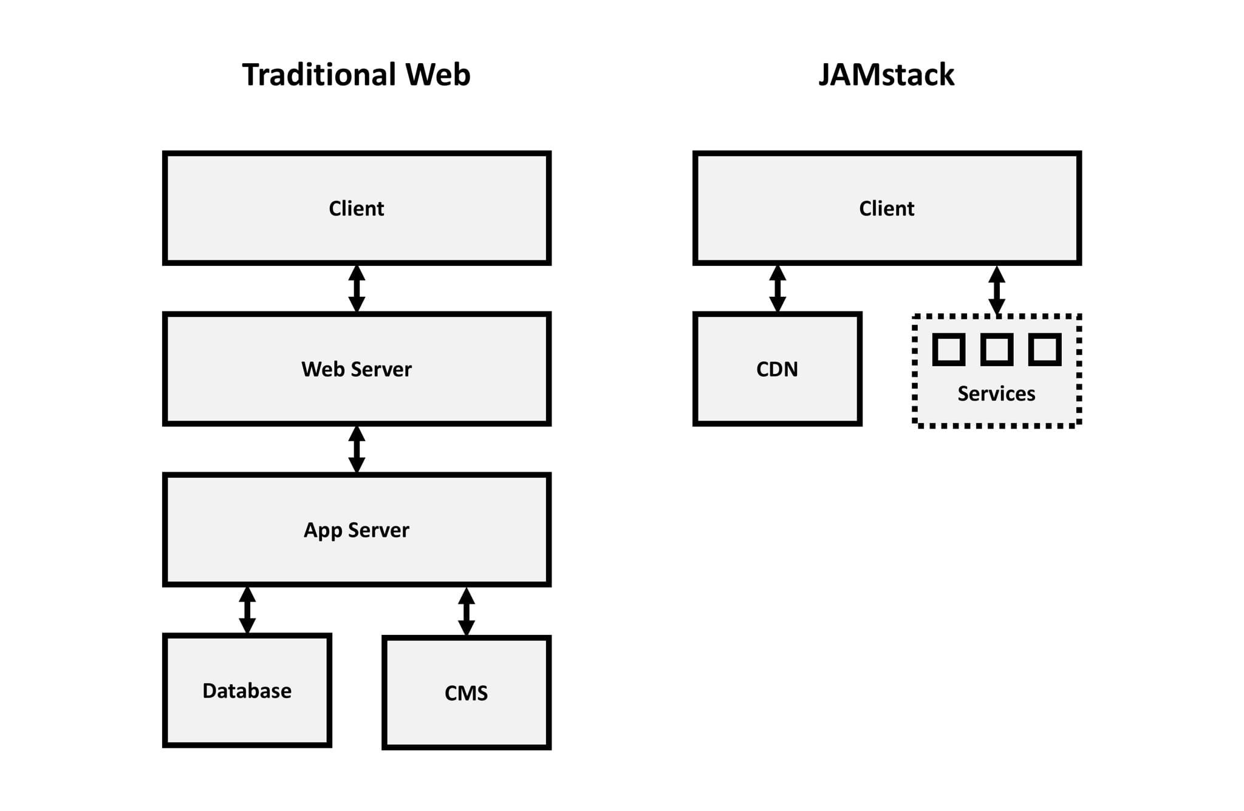
Web3 & JAMStack

Slide 31
DApp 前端開發

Slide 32
One Click Dapp
https://www.bde.tw/r/lD7

Slide 33
No Code / Low Code
https://www.bde.tw/r/YkN

Slide 34
Webflow CrappyBirdPlus
CrappyBirdPlus 專案原始碼：
https://www.bde.tw/r/DQk
Webflow 專案：
https://www.bde.tw/r/w3f

Slide 35
Day3 練習 4：
https://oneclickdapp.com/
至 One Click Dapp 網站，利用自己部署的 CrappyBird 智能合約，建立簡單的網頁操作介面，並記下網址。
至 Webflow 網站，利用自己部署的 CrappyBird 智能合約，建立美觀的網頁操作介面，並記下網址。
將 4-1 及 4-2 的網址加入練習 1 所創建的場地。

Slide 36
Day3 作業：
分組討論園遊會參展的主題，並將主題的 Gather Town 網址編碼為16進位的 Hex 值並發送至下方錢包地址
0x2786Dbd2049112c7B9BEd3491a838b5971D525a9
將練習 1 所創建的場地網址編碼為16進位的 Hex 值並發送至下方錢包地址
0x3331C90F33394c3D595C7300419DD050CFEcf3f3

Slide 37
休息一下～～

Slide 38
BDE Youtube 頻道：
https://bitlly.co/ogvpb
台北行銷科技社群：
https://www.meetup.com/Taipei-MarTech/
台北區塊鏈社群：
https://www.meetup.com/Taipei-Blockchain/
台北敏捷 AI 社群：
https://www.meetup.com/Taipei-Agile-AI/
區塊鏈系列文章：
https://ithelp.ithome.com.tw/users/20111706/ironman/
👇喜歡我們的課程請按讚分享👍
BDE 區塊鏈商學院粉絲專頁：
https://www.facebook.com/bdetwcom

